Slide 1
硕士学位中期报告
2026/06/25
面向动态资源受限多智能体网络的
服务质量感知协同通信优化方法研究
研究内容、当前进展与后期规划
研究对象
报告内容
动态边缘网络中的多智能体服务通信。关注数据持续回传、语义证据利用以及由链路和能量约束引起的服务质量变化。
研究问题与总体进展
LEADR 与 EviComRL 已完成工作
动态链路与能量约束下的后续计划
计算学部 · 计算机科学与技术
李一凡

Slide 2
研究对象与问题
硕士学位中期报告
动态边缘服务
通信决策影响服务质量
在灾后应急通信、低空巡检、临时网络覆盖和协同感知任务中，无人机、移动机器人、边缘摄像头和车联网节点需要通过临时多跳链路共同完成数据回传与任务推理。
服务质量不仅来自单个节点的感知或计算能力，也取决于无线链路、节点能量和局部通信决策能否协同工作。
节点移动会改变拓扑和链路质量，使带宽、时延窗口和通信机会随时间变化。
节点能量有限，长期依赖少数中继节点会形成能量热点，造成节点失效和服务中断。
关键语义证据若未及时送达，协同推理难以形成可靠判断；全量发送又会增加带宽占用、时延和丢包风险。
本课题研究通信策略如何同时影响数据持续送达、语义证据利用和最终服务质量。
硕士学位中期报告
02

Slide 3
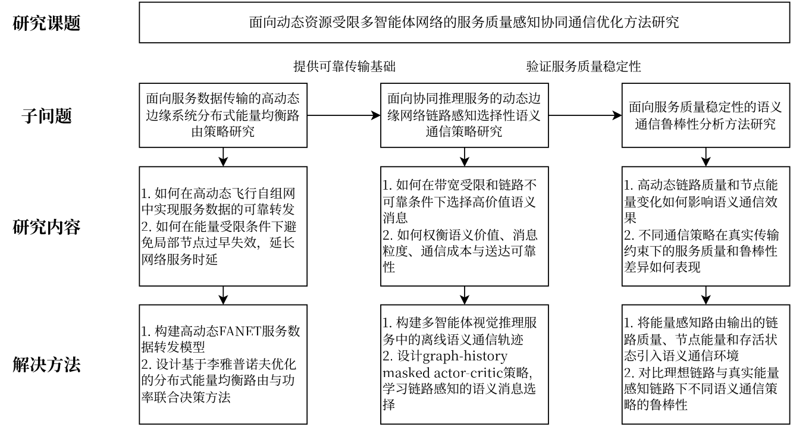
研究内容关系
硕士学位中期报告
研究内容框架
服务数据回传
研究分布式路由与功率控制，为动态网络中的可靠传输提供支撑。
语义证据选择
在有限通信预算和不可靠链路下，学习选择对协同推理更有价值的消息。
稳定性分析
把链路质量、功率控制和节点能量变化引入语义通信环境。
硕士学位中期报告
03

Slide 4
当前研究进展
硕士学位中期报告
RQ1 服务数据传输
RQ2 协同推理服务
RQ3 稳定性分析
已完成问题建模、算法设计、理论推导、仿真实现和对比实验。
提出 LEADR，通过分布式路由与功率联合决策均衡节点能耗。
成果发表于服务计算领域 CCF-B 类国际会议 ICSOC 2025。
已完成离线语义轨迹构造、链路可靠性建模、强化学习策略实现和完整实验。
实验基于约 3000 条 trace，覆盖主设置、智能体数量、通信预算和关键模块消融。
已明确研究目标、对比条件和评价指标。
后续将把 LEADR 输出的链路质量、功率控制结果、节点能量和存活状态映射到语义消息选择环境。
已完成
已完成
后续推进
硕士学位中期报告
04

Slide 5
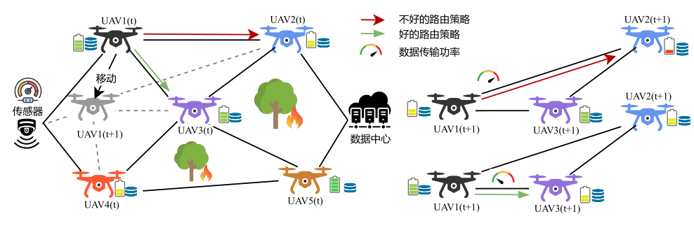
RQ1 服务数据传输
硕士学位中期报告
高动态 FANET 应急通信场景
问题焦点
地面通信基础设施受损时，无人机作为临时空中中继，将灾区现场数据多跳回传至数据中心。
若路由策略只追求短期路径收益，低能量或拥塞节点可能被反复使用，进而引发网络分裂和服务中断。
建模对象
优化目标
服务含义
无人机移动、链路通信、数据队列和节点能量消耗。
在保障吞吐和降低丢包的同时，均衡全网能耗。
延长网络能够持续提供数据回传服务的时间。
硕士学位中期报告
05

Slide 6
LEADR 方法设计
硕士学位中期报告
基本思想
状态广播
功率控制
链路评估
路由执行
将长期能量约束下的全网吞吐优化问题，转化为每个节点在每个时隙内的局部决策。
节点仅依赖本地状态和邻居广播信息完成下一跳选择与发射功率控制，不需要全局控制器和未来拓扑信息。
位置、速度、剩余能量、数据队列
平衡链路收益与通信能耗
融合速率、能量和地理进度
选择权重最大的合法下一跳
方法特点
单节点单时隙复杂度为 O(N_i)，适合机载实时执行。
通过虚拟能量队列刻画长期能量约束，减少局部能量热点。
在吞吐收益、链路代价和节点剩余能量之间进行联合权衡。
硕士学位中期报告
06

Slide 7
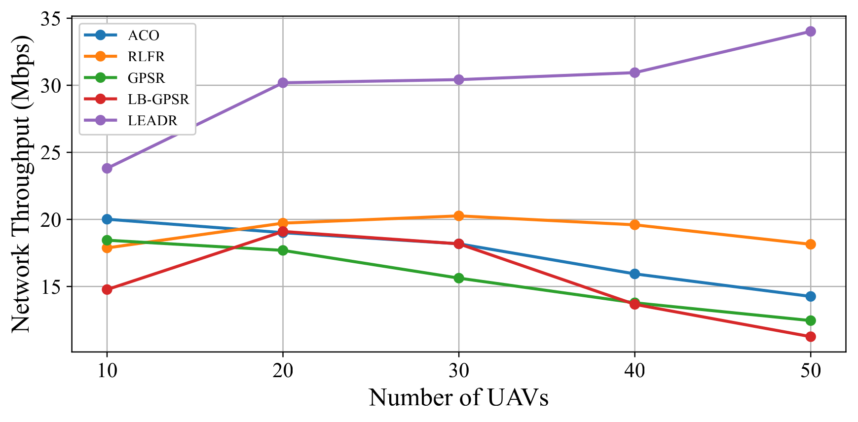
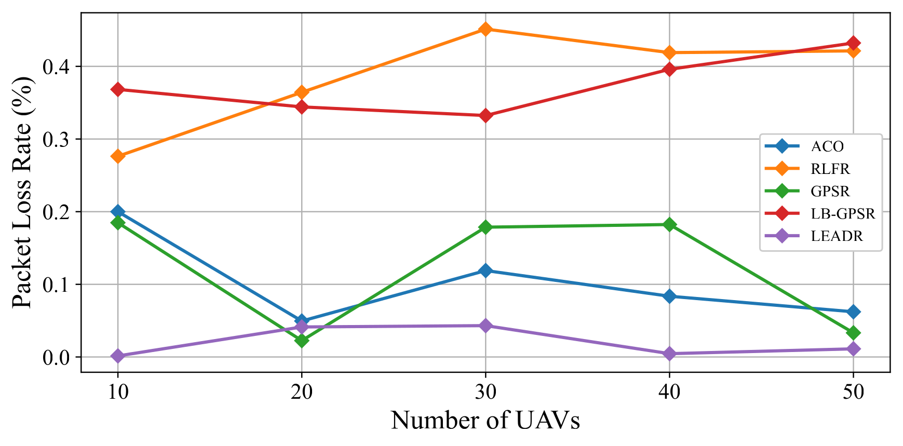
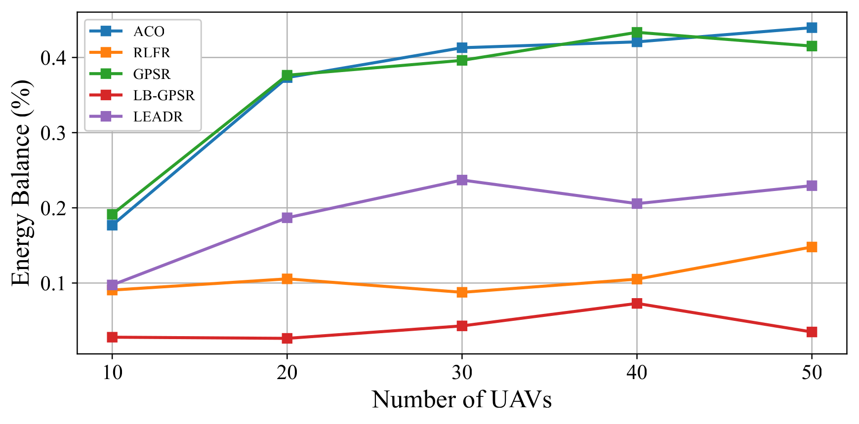
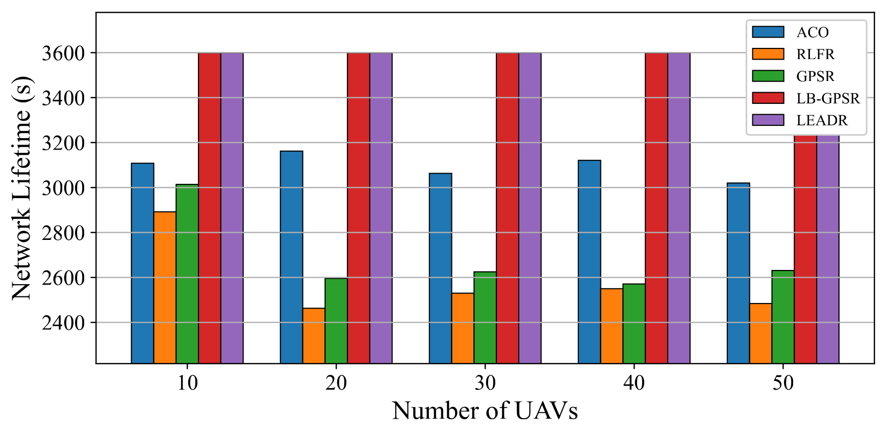
RQ1 实验结果
硕士学位中期报告
实验设置与结论
吞吐量
丢包率
离散事件仿真，任务周期 3600 秒。
对比 GPSR、LB-GPSR、ACO 和 RLFR。
考察无人机数量、通信范围和飞行速度变化。
结果表明，LEADR 在多种动态条件下维持较高吞吐和较低丢包率，同时改善能量均衡并延长网络服务周期。
能量均衡
生命周期
硕士学位中期报告
07

Slide 8
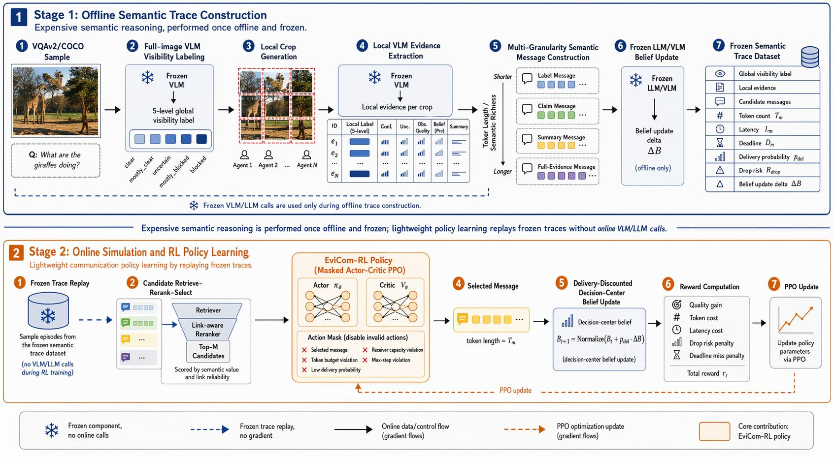
RQ2 选择性语义通信
硕士学位中期报告
问题背景
EviComRL 离线语义轨迹构造与策略学习流程
多智能体视觉推理服务中，单个智能体通常只能获得局部观测。全量通信会带来冗余和成本。
研究问题
在有限通信预算、时延和链路可靠性约束下，选择哪条语义消息、发送给谁，并采用何种语义粒度。
解决思路
用冻结 VLM/LLM 离线构造语义轨迹，再用链路感知强化学习策略进行选择性通信。
硕士学位中期报告
08

Slide 9
EviComRL 方法设计
硕士学位中期报告
离线语义轨迹构造
链路感知策略学习
冻结 VLM/LLM 生成全图可见性标签、局部语义证据、多粒度候选消息和接收方信念增量。
训练阶段不再调用大模型，所有策略作用于同一批语义证据和信念更新，从而降低成本并提升可复现性。
候选消息特征同时包含语义价值、发送方证据、接收方需求、消息粒度、链路可靠性和已选历史。
策略采用 graph-history masked actor-critic PPO，在动作掩码和奖励约束下学习选择性通信。
目标
在有限通信资源下，使语义消息选择同时考虑推理质量、消息成本、通信时延和送达可靠性。
硕士学位中期报告
09

Slide 10
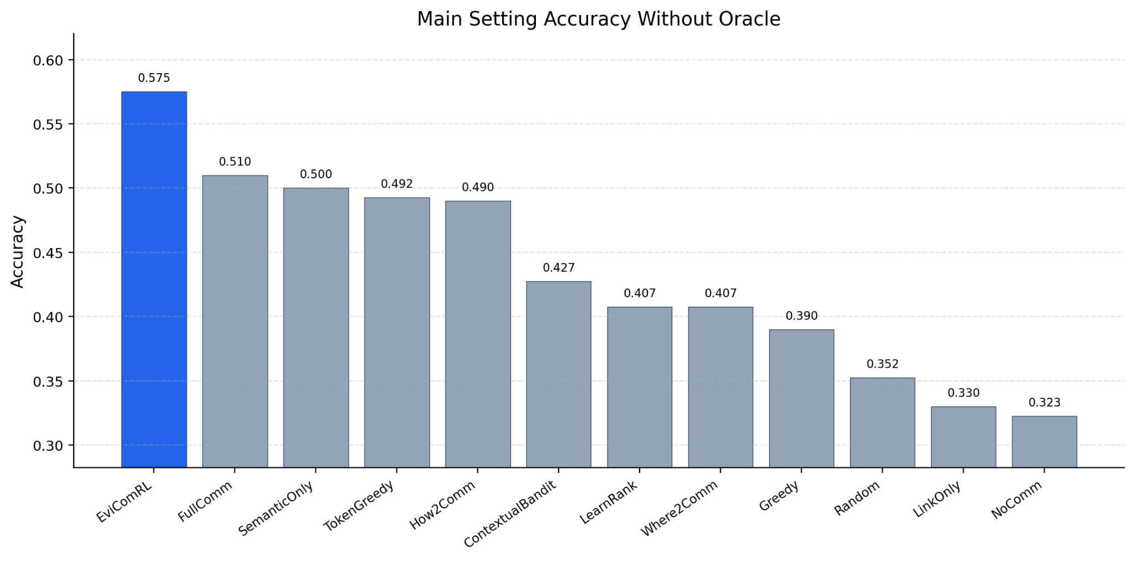
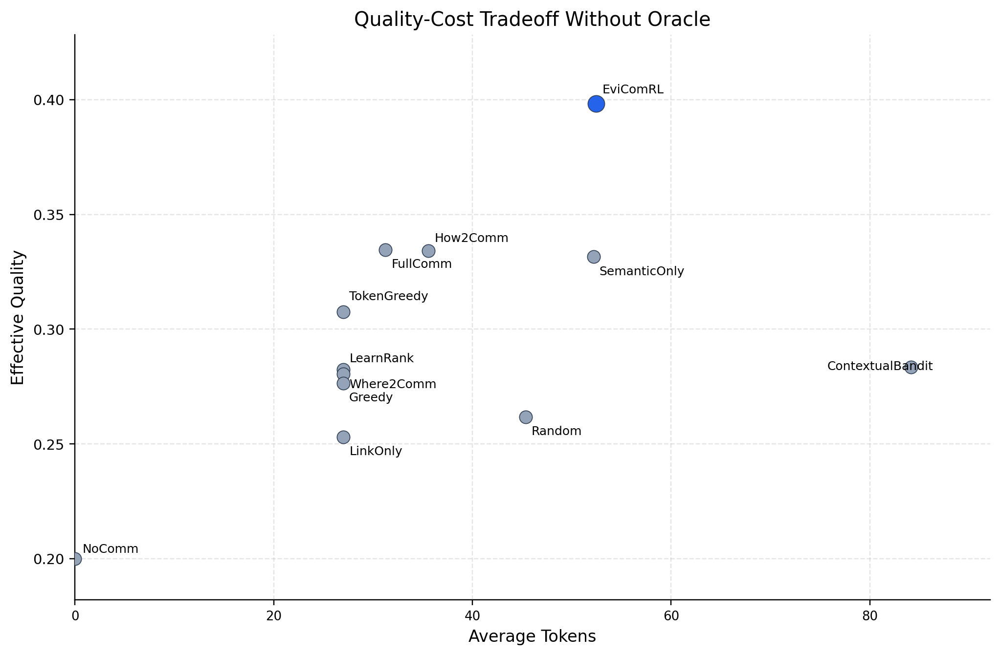
RQ2 实验进展
硕士学位中期报告
主设置 Accuracy
质量--成本折中
完整实验
主要结果
仍需优化
基于约 3000 条语义轨迹，完成主设置、智能体数量、通信预算和关键模块消融实验。
EviComRL 在 Accuracy、Balanced Accuracy、Macro-F1 和 Effective Quality 上取得当前可部署方法中的最好表现。
通信成本约束、停止策略和链路风险建模仍有进一步校准空间。
硕士学位中期报告
10

Slide 11
存在问题与后续研究
硕士学位中期报告
后续连接方式
已完成工作的边界
LEADR 关注物理链路上的功率、能量与队列动态，解决服务数据转发问题。
EviComRL 关注语义消息选择，当前链路条件主要由简化模型给出。
后续需要把链路层的功率开销、能量状态和链路演化引入语义层评估。
约束映射
LEADR 输出
语义通信评估
送达概率
传输时延
丢包风险
能耗成本
链路质量
功率控制
节点能量
存活状态
消息选择
信念更新
质量--成本
鲁棒性
研究目标
在动态链路质量与能量约束下，重新评估选择性语义通信策略的有效性、成本收益和鲁棒性。
链路/能量映射
策略重评估
鲁棒性分析
把物理链路状态转化为语义消息约束
比较 EviComRL 与可部署基线方法
观察质量、成本和资源收紧下的变化
硕士学位中期报告
11

Slide 12
后期计划与预期成果
硕士学位中期报告
2026.07--2026.08
2026.09--2026.10
2026.10--2026.11
2026.11--2026.12
2026.12--2027.01
统一评估框架与链路、能量状态映射设计
动态链路质量与能量约束下的主实验
结果分析、指标整理和章节撰写
学位论文初稿和相关成果整理
论文修改、查重与送审准备
预期成果一
预期成果二
预期成果三
完成链路质量、能量状态和语义消息选择之间的统一建模。
得到 EviComRL 在实际传输约束下的鲁棒性分析结论。
完成学位论文整体撰写，并形成具备投稿条件的后续研究工作。
请各位老师批评指正
硕士学位中期报告
12

